Slide 1
모바일 소프트웨어 설계
텀 프로젝트 주제 발표
02팀 16손예지 16이미진 16이수정

Slide 2
목차
1
프로젝트 소개
2
전체 기능
3
화면 구성 및 세부 기능
4
활용 방안
5
개발 일정

Slide 3
1
프로젝트 소개
작년 봄에 내가 뭘 입었지?
오늘 사람들은 뭘 입었을까?
오늘
뭐입지

Slide 4
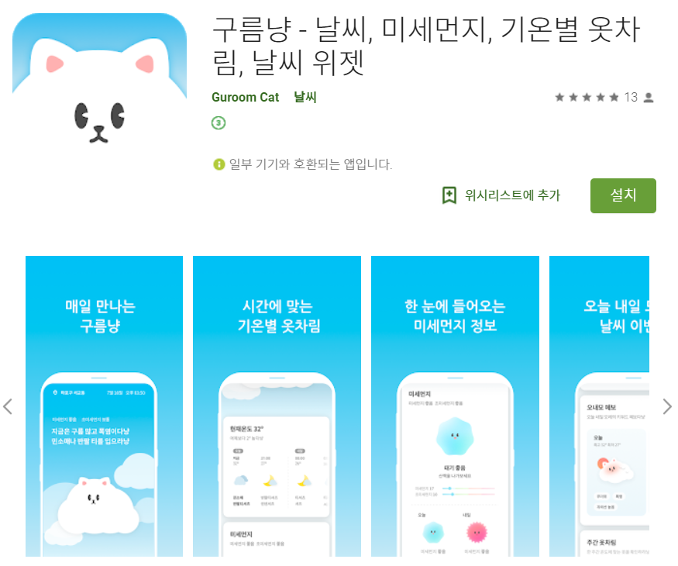
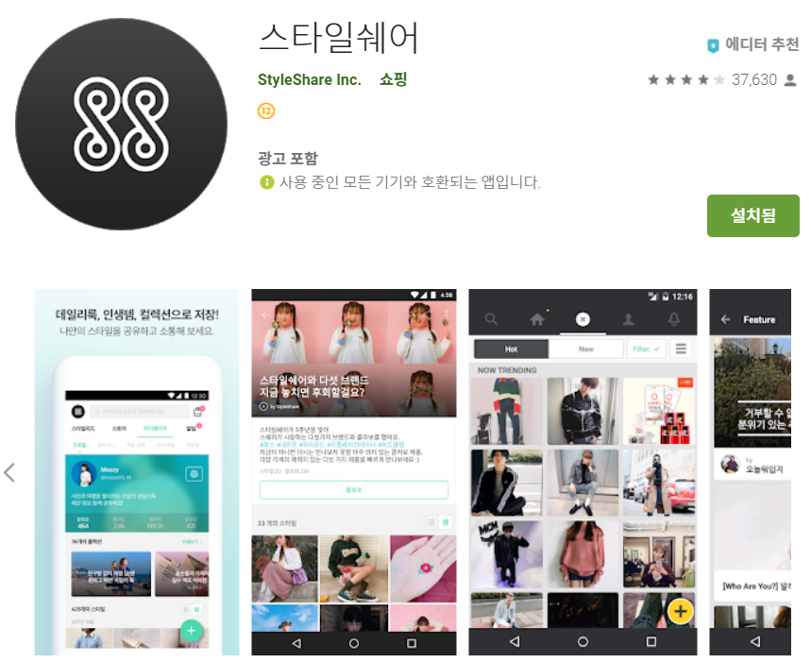
1
프로젝트 소개
날씨 및 기온별 옷차림 추천 애플리케이션
옷 스타일 공유 애플리케이션
기온별 옷차림 공유 커뮤니티

Slide 5
2
전체 기능
옷차림
목록 보기
찜한 옷 보기
글 쓰기

Slide 6


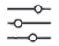
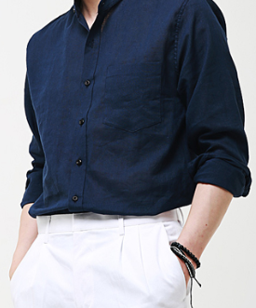
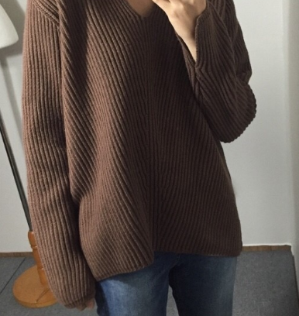
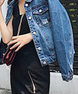
3
화면 구성 및 세부 기능
메인 화면
19º
대전
날씨를 알려주는 상단 화면은 고정되어 있으며 날씨 새로고침이 가능하다.
필터 아이콘을 누르면 기온으로 검색할 수 있다.
사진,옷 종류,기온과 느낌이 표시된다.
개인 정보, 위치 정보는 표시되지 않는다.
현재 기온에 맞는 추천 글을 상단에 보여준다.
리스트의 아이템을 클릭하여 자세한 내용을 볼 수 있다.
추천
린넨 셔츠, 슬랙스,
가디건
19º
두꺼운 니트,
청바지
20º
상의: 반팔
하의: 반바지
아우터: X
18º
원피스, 청자켓
21º
목록
찜한 옷
글쓰기
더보기

Slide 7

3
화면 구성 및 세부 기능
구분 | 일반 유저 | 글쓴이
아이콘 | ♡ | …
기능 | 찜 하기 | 글 수정/삭제
리스트 아이템 클릭 화면
뒤로 가기 버튼으로 목록으로 돌아갈 수 있다.
우측 상단 버튼은 일반 유저, 글쓴이에 따라 다르게 표시된다.
일반 유저는 찜 하기 버튼, 글쓴이는 글 수정 및 삭제 버튼이 표시된다.
리스트에서 클릭한 옷에 대한 정보들을 표시한다.
도움 됐어요 버튼은 추천 글에 영향을 준다.
두꺼운 니트,
청바지
20º
낮엔 너무 더워요.
얇게 입고 나가시는 걸 추천드려요.
11
도움 됐어요
목록
찜한 옷
글쓰기
더보기

Slide 8
3
화면 구성 및 세부 기능
찜한 옷 화면
린넨 셔츠, 슬랙스,
가디건
19º
찜한 옷들의 목록을 표시한다.
찜 취소는 리스트의 아이템을 클릭한 후 할 수 있다.
원피스, 청자켓
21º
목록
찜한 옷
글쓰기
더보기

Slide 9
3
화면 구성 및 세부 기능
글쓰기 화면
날씨는 필수값이며 새로고침을 할 수 있다.
입은 옷에 대한 정보를 쓰고 코멘트를 남길 수 있다.
사진을 업로드 할 수 있으며, 사진이 없으면 기본 사진으로 표시된다.
느낌은 추워요부터 더워요까지 선택할 수 있다.
19º
대전
옷 종류
추워요
살짝 추워요
코멘트:
딱 좋아요
사진 업로드
살짝 더워요
더워요
목록
찜한 옷
글쓰기
더보기

Slide 10
3
화면 구성 및 세부 기능
더보기 화면
개인 설정
내가 쓴 글
개인 설정(계정, 위치 정보 등)을 할 수 있다.
자신이 쓴 글들의 목록을 볼 수 있다.
공지사항, 애플리케이션 정보 등을 볼 수 있다.
공지사항
애플리케이션 정보
목록
찜한 옷
글쓰기
더보기

Slide 11
4
활용 방안
아침에 옷을 고를 때
현재 기온에 맞는 옷을 찾고 싶을 때
계절별 옷을 살 때

Slide 12
5
개발 일정
월 | 9월 |  |  |  |  | 10월 |  |  |  |  | 11월 |  |  |  |  | 12월
주차 | 1 | 2 | 3 | 4 | 5 | 1 | 2 | 3 | 4 | 5 | 1 | 2 | 3 | 4 | 5 | 1 | 2 | 3 | 4 | 5
프로젝트 계획 및 설계
화면 UI 구성
기능 개발
테스트

